Slide 1
স্বাগতম
Notes:
শিক্ষক শিক্ষার্থীদের শুভেচ্ছা জানাবেন। আপনাদের নিজস্ব কলাকৌশল প্রয়োগ করেও সুন্দর ভাবে ক্লাসটি উপস্থাপন করতে পারেন ।

Slide 2
পরিচিতি
শ্রেণি : দশম
বিষয় : বিল্ডিং মেইনটেন্যান্স ট্রেড
অধ্যায় : সপ্তম
সময় : ৪০ মিনিট।
নীরেন্দ্র নাথ মুন্সী
ট্রেড ইন্সট্রাক্টর
munshinirendranath
@gmail.com
নড়িয়া বিহারীলাল সরকারি উচ্চ বিদ্যালয়,নড়িয়া,শরীয়তপুর

Slide 3
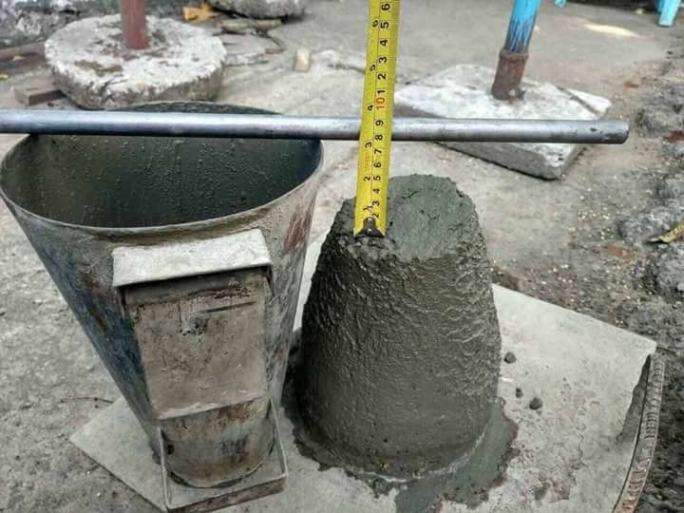
আজকের পাঠ
স্লাম্প টেস্ট বা নতি পরীক্ষা

Slide 4
শিক্ষণ ফল
১। স্লাম কি তা বলতে পারবে।
২। স্লাম্প কোনের মাপ বলতে পারবে।
৩। বিভিন্ন কাজে ব্যবহৃত কংক্রিটের স্লাম্পের পরিমান বলতে পারবে।
৪। স্লাম্প টেস্ট করার পদ্ধতি বর্ণনা করতে পারবে।

Slide 5
স্লাম্প

Slide 6
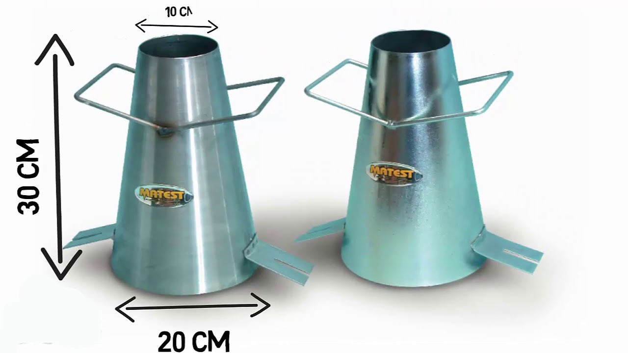
স্লাম্প কৌণ

Slide 7
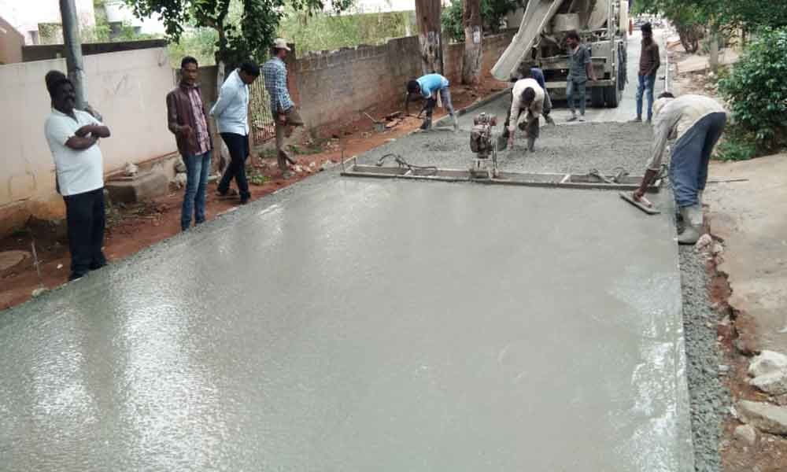
বিভিন্ন কাজে ব্যবহৃত কংক্রিটের স্লাম্পের পরিমাণ
রাস্তা তৈরিতে কংক্রিট স্লাম্প ২০ মিমি থেকে ৩০ মিমি

Slide 8
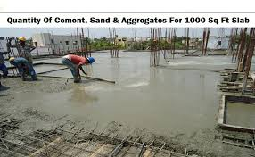
বিভিন্ন কাজে ব্যবহৃত কংক্রিটের স্লাম্পের পরিমাণ
আরসিসি ছাদ ,বীম, ওয়াল তৈরিতে কংক্রিট স্লাম্প ৫০ মিমি থেকে ১০০ মিমি

Slide 9
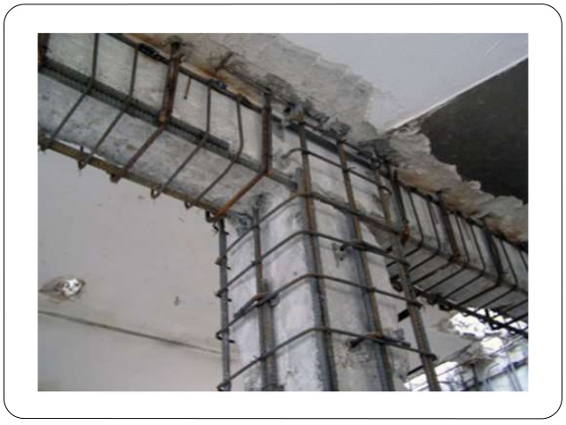
বিভিন্ন কাজে ব্যবহৃত কংক্রিটের স্লাম্পের পরিমাণ
কলাম,রিটেইনিং ওয়াল তৈরিতে কংক্রিট স্লাম্প ৭৫ মিমি থেকে ১৫০ মিমি

Slide 10
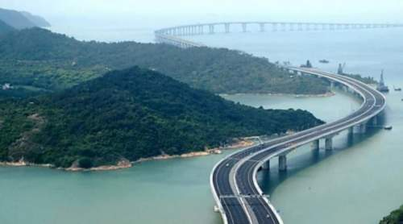
বিভিন্ন কাজে ব্যবহৃত কংক্রিটের স্লাম্পের পরিমাণ
পানিরোধী নির্মাণ কাজে কংক্রিট স্লাম্প ৭৫ মিমি থেকে ১২০ মিমি

Slide 11
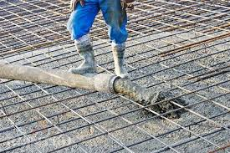
বিভিন্ন কাজে ব্যবহৃত কংক্রিটের স্লাম্পের পরিমাণ
ভাইব্রেটেড কংক্রিট স্লাম্প ১২ মিমি থেকে ২৫ মিমি

Slide 12
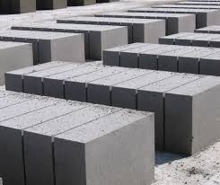
বিভিন্ন কাজে ব্যবহৃত কংক্রিটের স্লাম্পের পরিমাণ
পুরু কংক্রিট কাজে কংক্রিট স্লাম্প ২৫ মিমি থেকে ৫০ মিমি

Slide 13
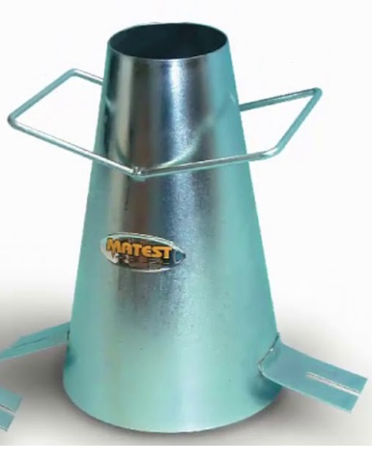
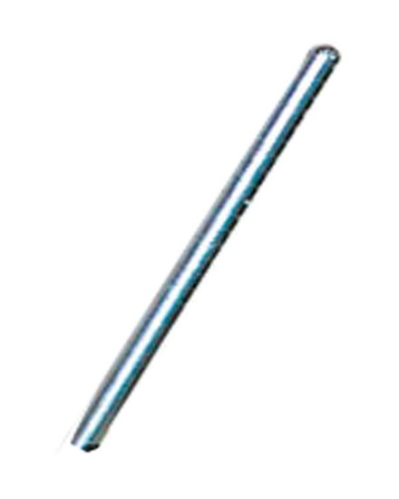
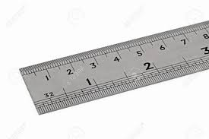
স্লাম্প টেস্ট
প্রয়োজনীয় যন্ত্রপাতি ও উপকরণঃ
১। স্লাম কৌণ
২। ছোট কুর্ণি
৩। রড
৪। স্কেল
৫। স্লাম্প প্লেট

Slide 14
স্লাম্প টেস্ট করার পদ্ধতি
সমতল জায়গায় স্লাম্প প্লেটটি বসাতে হবে

Slide 15
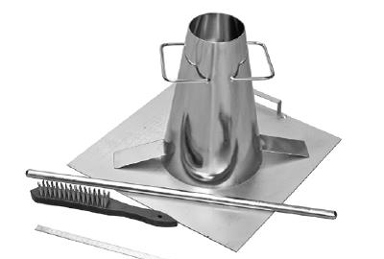
স্লাম্প প্লেটের উপর স্লাম্প কৌণ টি ঠিক এইভাবে বসাতে হবে।

Slide 16
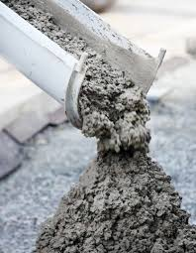
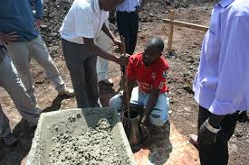
সদ্যমিশ্রিত কংক্রিট সমান চার স্তরে ঢালতে হবে এবং প্রতি স্তরে ১৬ মিমি ব্যাসের রড দিয়ে ২৫ বার খুচিঁয়ে ভর্তি করতে হবে।

Slide 17
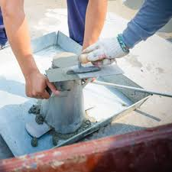
সম্পূর্ণ ভর্তি হয়ে যাওয়ার পর উপরিভাগটা কুর্ণি দিয়ে সমান করে দিতে হবে।

Slide 18
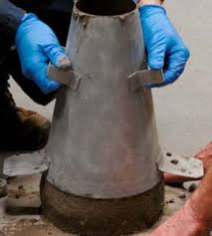
দু’দিকের হাতল ধরে আস্তে আস্তে স্লাম্প কৌণ টি উপরের দিকে উঠাতে হবে।

Slide 19
পাশে স্লাম্প কৌণ রেখে স্কেল দিয়ে মাপতে হবে ঠিক চিত্রের মত। স্লাম্প কৌণ ও বসে যাওয়া কংক্রিটের মধ্যে যে ব্যবধান হবে স্লাম্পের পরিমাণ।

Slide 20
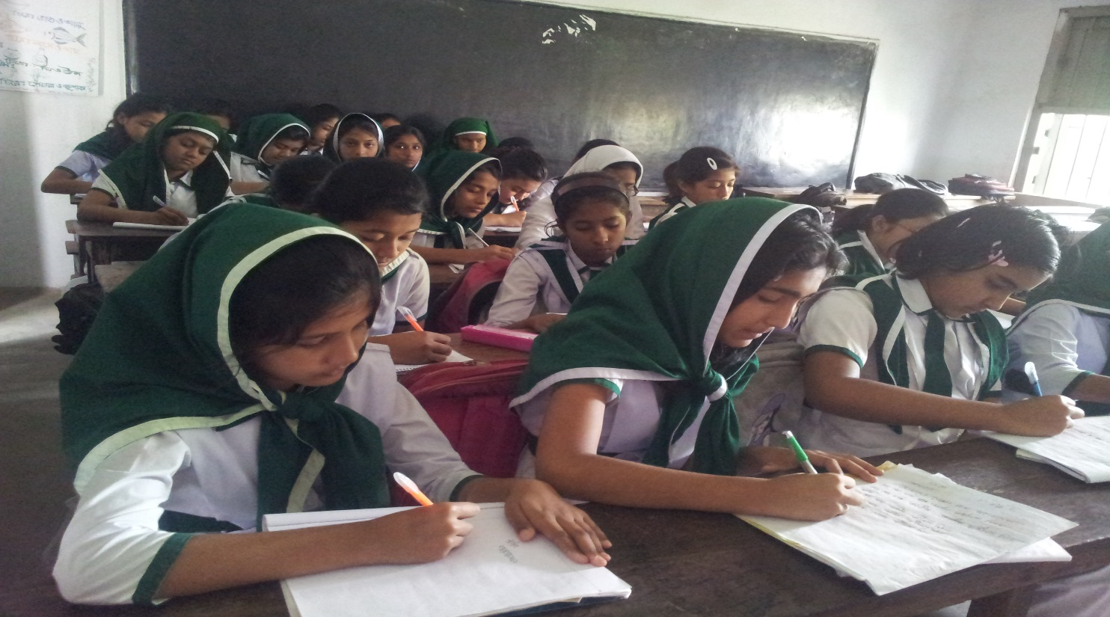
একক কাজ
একটি স্লাম্প কৌণের চিত্র অংকণ করে মাপ গুলি দেখাও।
Notes:
শিক্ষার্থীদের এককভাবে প্রশ্ন করে উত্তর আদায় করার মধ্য দিয়ে পাঠটি কতটুকু শিখতে পারলো এবং তাদের চিন্তন দক্ষতা কতটুকু বৃদ্ধি পেল তা যাচাই করা যেতে পারে

Slide 21
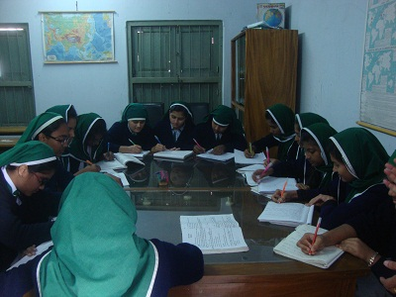
দলগত কাজ
স্লাম্প টেস্টের উপর একটি প্রতিবেদন তৈরি কর।

Slide 22
মূল্যায়ন
স্লাম্প কৌণের সাইজ কত?
স্লাম্প টেস্টের কাজে ব্যবহৃত রডের ব্যাস কত?
স্লাম্প টেস্ট করার সময় কংক্রিট কয় স্তরে ঢালা হয়?
আমরা কেন স্লাম্প টেস্ট করবো?

Slide 23
বাড়ির কাজ
‘আজ তোমাদের কোন বাড়ির কাজ দেব না

Slide 24
ধন্যবাদ

